Slide 1

META
Presentation
독특한 형식의 게임컨트롤러 개발 및 맞춤형 게임 개발

Slide 2
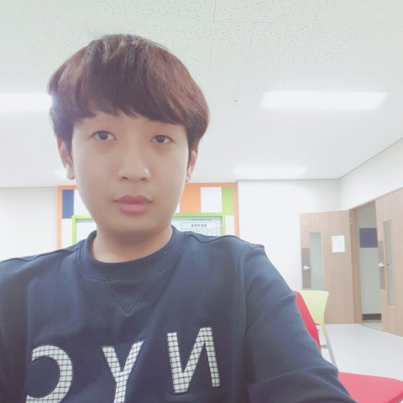
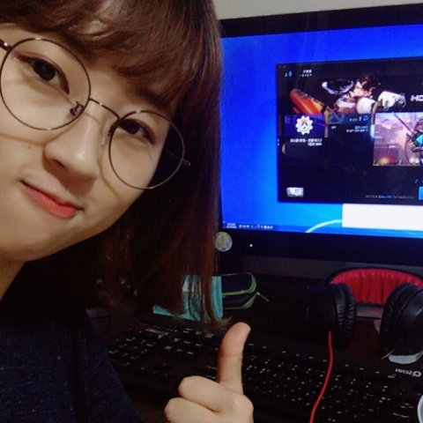
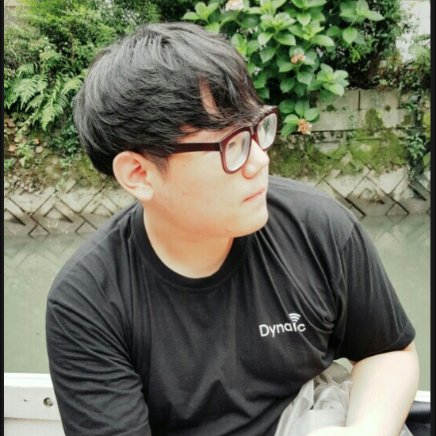
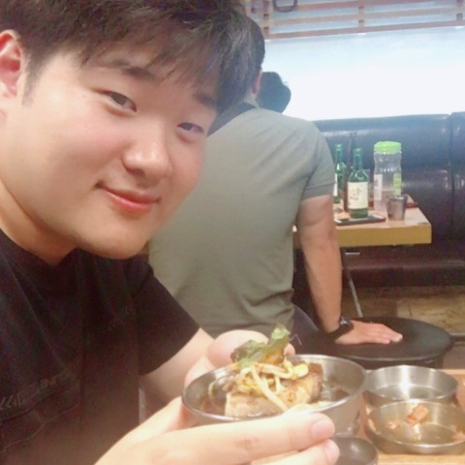
Team Introduction
소프트웨어 개발론 Team Project – Special Controller
Sim J.K.
Park S.B.
Kim S.H.
Back H.J.
TL
PM
PRM
SM
팀을 이끌 리더로서
작업 분담과 기술적 사항을 해결합니다.
팀의 프로세스를 관리하는 책임자로서 프로세스 적용 방법을 가이드 합니다.
팀의 계획을 관리하는 책임자로서
계획 수립 및 위험감시를 합니다.
팀의 결과물을 관리하는 책임자로서
결과물 관리 및 진행상황을 감시합니다.

Slide 3
Business Object
소프트웨어 개발론 Team Project – Special Controller
독특한 형식의 게임 컨트롤러
이전에 없던 독특한 형식의 게임 컨트롤러를 개발하는 것이 목표이다.
개발한 컨트롤러의 맞춤게임
컨트롤러의 특징을 이용한 맞춤형 게임을
개발하는 것이 목표이다.

Slide 4
Project Requirements
소프트웨어 개발론 Team Project – Special Controller
기능적 요구사항
• 컨트롤러 요구사항
• 컨트롤러 기능
1. 진동감지기능 (두들기기)
2. 회전각감지기능 (돌리기)
3. 버튼입력감지기능 (누르기)
4. 가속도감지기능 (흔들기)
5. 통신기능
• 게임 소프트웨어 요구사항
• 게임 제공 서비스
1. 3D화면출력 서비스
2. 랭킹 서비스
• 캐릭터 기능
1. 방향전환
2. 점프
3. 함정탈출
4. 부스터 기능

Slide 5
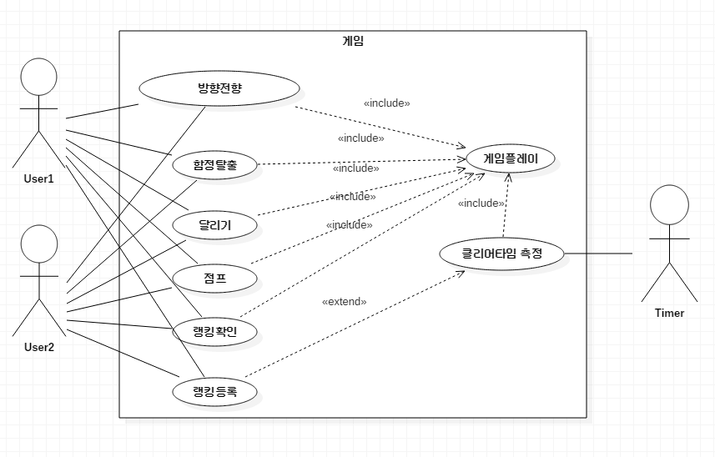
유스케이스 다이어그램
소프트웨어 개발론 Team Project – Special Controller
META

Slide 6
유스케이스 명세서
소프트웨어 개발론 Team Project – Special Controller
1
Use Case
1
▶ 유스케이스 명 : 방향전환
▶ 엑터 명 : User1, User2
▶ 유스케이스 개요 및 설명
- 사용자는 게임을 플레이할 때, 캐릭터의 방향을 전환한다.
▶ 사전 조건 : 게임 플레이한다.
▶ 작업 흐름
- 정상흐름
1. 사용자는 컨트롤러의 롤러를 돌린다.
2. 컨트롤러는 롤러 센서의 회전 각도를 측정한다.
3. 컨트롤러는 게임 소프트웨어로 방향전환 신호를 보낸다.
4. 게임 소프트웨어는 캐릭터의 방향을 전환한다.
- 대안 흐름
- 예외 흐름
1. 정상 흐름 3에서 측정된 회전각도가 15도이하일 경우, 방향전환 신호를 보내지 않는다.

Slide 7
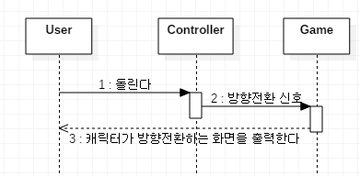
시퀀스 다이어그램
소프트웨어 개발론 Team Project – Special Controller
1
Use Case
1

Slide 8
유스케이스 명세서
소프트웨어 개발론 Team Project – Special Controller
1
Use Case
2
Use Case #2
▶ 유스케이스명 : 랭킹확인
▶ 엑터명 : User1, User2
▶ 유스케이스 개요 및 설명
- 사용자는 게임 클리어 타임 기준으로 측정된 랭킹을 확인한다.
▶ 사전 조건 : 해당 없음
▶ 작업 흐름
- 정상흐름
1. 사용자는 게임을 실행한다.
2. 게임 소프트웨어는 메뉴를 출력한다.
3. 사용자는 메뉴 선택에서 랭킹확인을 누른다.
4. 게임 소프트웨어는 저장된 클리어 타임 랭킹을 보여준다.
- 대안 흐름
1. 정상 흐름 3에서 “게임시작” 를 선택할 경우, 본 게임이 시작된다.
2. 정상 흐름 3에서 “게임종료” 를 선택할 경우, 게임이 종료된다.
- 예외 흐름

Slide 9
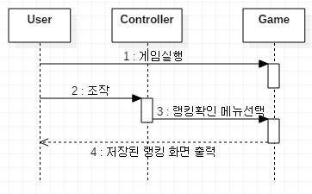
시퀀스 다이어그램
소프트웨어 개발론 Team Project – Special Controller
1
Use Case
2

Slide 10
유스케이스 명세서
소프트웨어 개발론 Team Project – Special Controller
1
Use Case
3
Use Case #3
▶ 유스케이스명 : 랭킹등록
▶ 엑터명 : User1, User2
▶ 유스케이스 개요 및 설명
- 사용자는 게임을 클리어한 후, 클리어 타임으로 랭킹등록이 가능하다.
▶ 사전 조건 : 해당 없음
▶ 작업 흐름
- 정상흐름
1. 사용자는 게임을 클리어한다.
2. 게임 소프트웨어는 측정된 클리어 타임이 출력한다.
3. 게임 소프트웨어는 랭킹 등록 여부를 묻는다.
4. 게임 소프트웨어는 사용자가 YES라고 누를 경우, 랭킹 등록을 한다.
5. 게임 소프트웨어는 저장된 랭킹을 보여준다.
- 대안 흐름
1. 정상 흐름 4에서 “등록하지 않는다” 를 선택할 경우, 메뉴 화면으로 돌아간다.
- 예외 흐름
1. 정상 흐름 1에서 사용자가 클리어 실패했을 경우, 클리어 실패 문구를 출력한다.

Slide 11
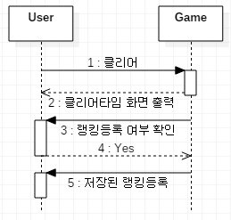
시퀀스 다이어그램
소프트웨어 개발론 Team Project – Special Controller
1
Use Case
3

Slide 12
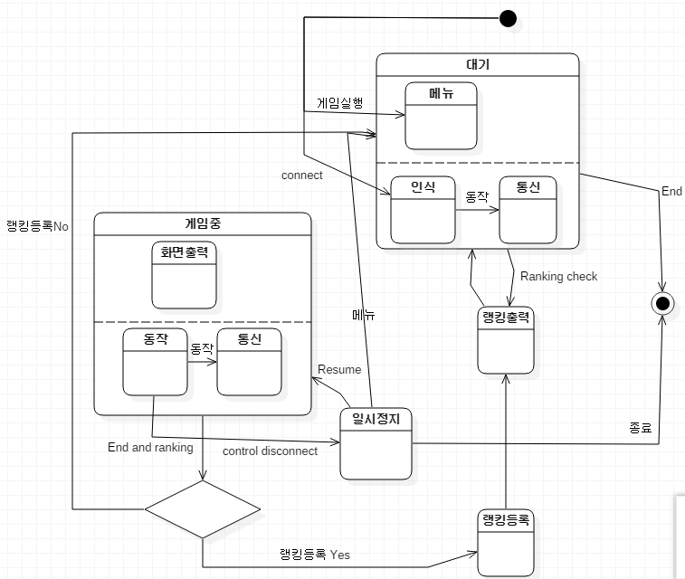
STATE 다이어그램
소프트웨어 개발론 Team Project – Special Controller

Slide 13
Project Requirements
소프트웨어 개발론 Team Project – Special Controller
비기능적 요구사항
컨트롤러
• 컨트롤러와 PC와의 통신 응답시간이 빨라야 한다.
• 평균적인 손 크기에 맞는 컨트롤러 크기를 정해야 한다.
• 게임 소프트웨어
• 랭킹조작을 할 수 없도록 암호화 하여야 한다.
• 게임은 컨트롤러가 인식된 상태에서만 동작한다.

Slide 14
품질 속성 시나리오
소프트웨어 개발론 Team Project – Special Controller
품질속성 | 속성 상세화 | 시나리오 | 우선순위
 |  |  | 중요성 | 난이도
성능 | 연결 응답 최소화 | Sc1. 사용자가 컨트롤러에 입력을 했을 시, 게임은 실시간으로 0.05초 이내 반응해야 한다. | H | M
성능 | 센서 반응 수치 설정 | Sc2. 사용자가 컨트롤러에 입력을 했을 시, 컨트롤러의 센서는 정확하게 반응(두드리기, 돌리기, 누르기, 흔들기)해야 한다. 이러한 반응은 연속 두드리기 감지 간격이 0.2초이내, 돌렸을 때, 15도이상돌려야 감지한다. 흔들기는 25m/s²여야한다. | H | M
테스팅 | 모듈별 테스트 | Sc3. 개발자가 하드웨어, 통신, PC별로 단위 테스트 수행한다. 하드웨어는 센서별로, 통신는 컨트롤러 인식, PC는 컨틑롤러 입력 확인 및 게임 적용이 되는지 확인한다. | H | H

Slide 15
품질 속성 시나리오
소프트웨어 개발론 Team Project – Special Controller
 | QAS_1
환경 | 게임 실행 중
소스 | 사용자
자극 | 컨트롤러 입력에 대한 게임의 반응 - 돌리기 - 흔들기 - 두드리기 - 누르기
대상 | 게임
응답 | 캐릭터가 움직인다. - 돌리기 -> 방향전환 - 흔들기 -> 함정탈출 - 두드리기 -> 달리기 - 누르기 -> 점프
응답척도 | 0.05초 이내

Slide 16
품질 속성 시나리오
소프트웨어 개발론 Team Project – Special Controller
 | QAS_2
환경 | 게임 실행 중
소스 | 사용자
자극 | 컨트롤러를 사용한다. 그 기능으로는 다음과 같다. -두드리기 -돌리기 -누르기 -흔들기
대상 | 게임 컨트롤러
응답 | 컨트롤러 기능에 대응하는 센서의 반응
응답척도 | 각 기능에 대한 정확도는 다음과 같다. -두드리기 : 연속 입력에 대한 반응 감지 간격은 0.2초 이내 -돌리기 : 15도이상 돌렸을 때, 반응 감지 -누르기 : 실시간 반응 감지 -흔들기 : 순간 가속도 25m/s² 이상일 때, 반응 감지

Slide 17
품질 속성 시나리오
소프트웨어 개발론 Team Project – Special Controller
 | QAS_3
환경 | 테스트 기간
소스 | 개발자
자극 | 테스트 수행
대상 | 게임 컨트롤러, 컨트롤러와 PC와의 통신, 게임
응답 | 게임 컨트롤러의 조작에 대한 게임의 반응을 확인 - 돌리기 - 흔들기 - 두드리기 - 누르기
응답척도 | 각 센서에 대한 테스트케이스의 척도는 다음과 같다. - 돌리기 : 10/10 - 흔들기 : 7/10 - 두드리기 : 7/10 - 누르기 : 10/10

Slide 18
Constraints
소프트웨어 개발론 Team Project – Special Controller
컨트롤러와 PC의 연결은 유선연결로 한다.
Warning
전용게임에서만 컨트롤러가 작동한다.
REALIZATION
진동센서, 자이로 센서,롤러 센서, 버튼을 사용한다.
IDEA
PLANING

Slide 19
위험관리
소프트웨어 개발론 Team Project – Special Controller
우리는 프로젝트 완성 후, 게임 컨트롤러의 기능이 정의한 테스트 케이스 기준을 모두 만족했다. 만약 테스트 기준을 통과하지 못하면 게임 컨트롤러는 제대로 작동하지 않아 게임이 불가능할 것이다.
우리는 주 3회 회의를 하여, 보고서 등 산출물 관리 확인과 스케줄 관리를 철저히 확인했다. 만약 산출물 관리나 스케줄 관리가 철저히 이루어지지 않을 경우, 구현 과정에서 많은 시행착오와 많은 시간을 낭비할 것이다.
프로젝트 완성 후, 설문조사를 통해 고객들이 70%이상 독특하다고 느꼈다.
만약 고객들이 30%이상 독특하지 않다고 느낀다면, 독특한 게임 컨트롤러의 제작 목표에 실패한 것이다.

Slide 20
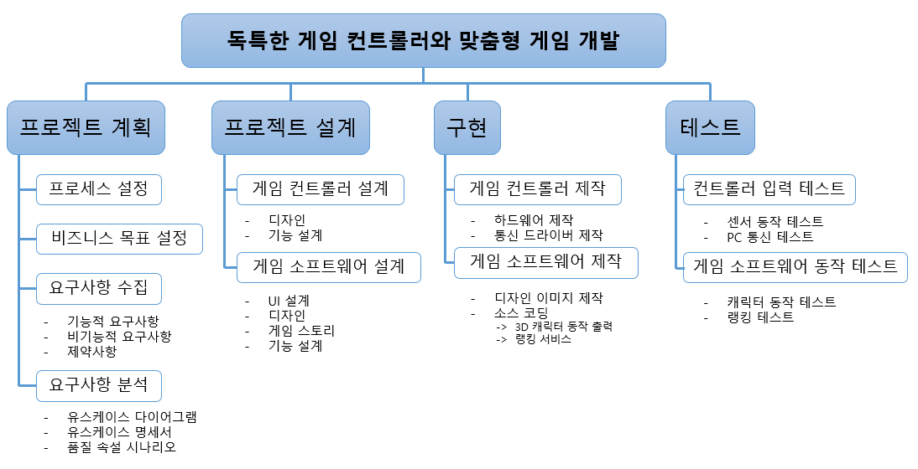
WBS (Work Breakdown Structure)
소프트웨어 개발론 Team Project – Special Controller

Slide 21
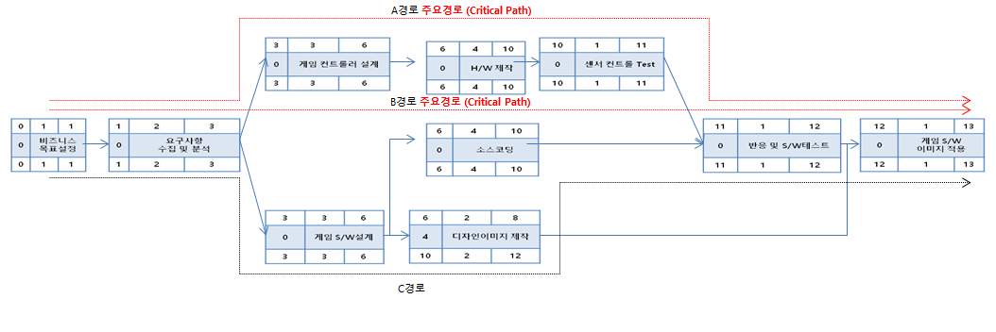
PLAN
소프트웨어 개발론 Team Project – Special Controller

Slide 22
프로세스 적용
소프트웨어 개발론 Team Project – Special Controller
선정 프로세스 : XP
선정 이유 :
1) 4명으로 이루어진 소규모 프로젝트이기 때문이다.
2) 팀원들 사이에 의사소통이 원활하고, 같은 환경에서 생활하기 때문에 동적인 환경 부담이 줄어든다.
3) 실질적인 개발기간이 약 한 달 정도이기 때문에 짧은 주기로 “개발 - 테스트 - 배포”가 가능한 XP로 한다.

Slide 23
Q & A

